Slide 1

弱监督的社交网络立场识别
中国科学院大学人机交互课程结题报告
成员：冉东川 李航程 韩玉虎 施哲宇

Slide 2
01
选题背景及意义
02
小组相关工作
目录
CONTENTS
03
采用技术路线
04
实验及结果分析

Slide 3

PART 1
1.选题背景及意义
PART 1

Slide 4
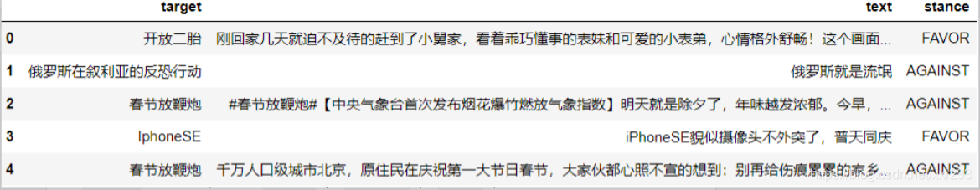
选题背景
立场识别(Stance Detection)^{[1]}是文本情感分析的一个子问题，旨在确定文本作者对一个目标(实体、概念、事件、想法、意见、主张、主题等)的立场。
立场识别的定义有很多种，最常见的是：将观点自动分类为(支持，反对，中立){favor,against,neither}中的一类。
以现实中的社交网络文本为例：

Slide 5
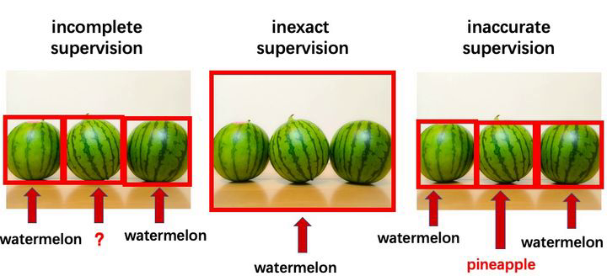
选题背景
弱监督学习(Weakly Supervised Learning)^{[2]}是相对于强监督学习和无监督学习来说的，对于一个只有部分标签的数据集，但还是想训练一个不错的模型，我们称其为弱监督学习。
弱监督学习一般可以根据数据类型分为三类：
不完整监督学习(incomplete supervised learning)：数据中只有一部分由标记。
不确切监督学习(inexact supervised learning)：数据中标记数据粗粒度太大。
不准确监督学习(inaccurate supervised learning)：数据中标签错误。

Slide 6
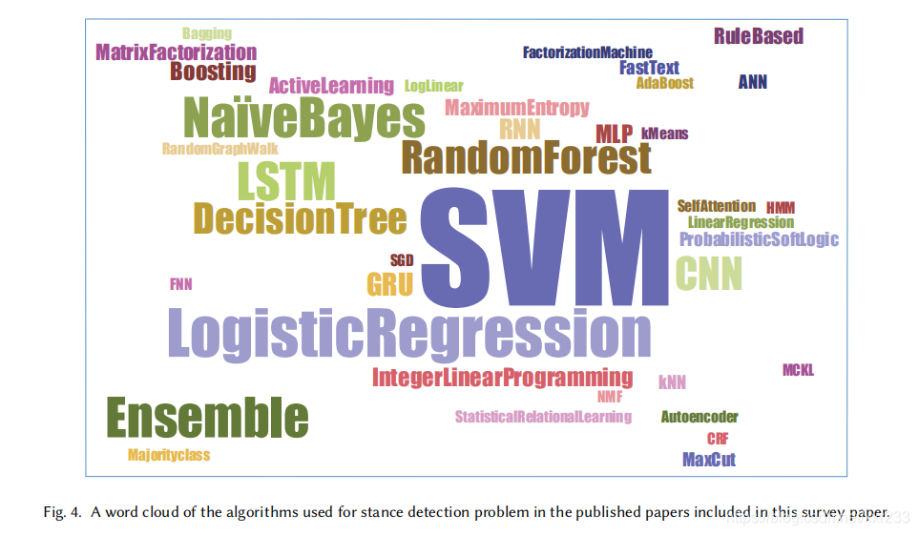
国内外研究现状
文本立场识别的相关方法：
基于机器学习的方法
基于深度学习的方法
集成学习的方法
.....
基于弱监督的方法

Slide 7
PART 2
2.小组相关工作
PART 2

Slide 8
小组相关工作
TGA_NET模型^{[5]}：
[5] Allaway E , Mckeown K . Zero-Shot Stance Detection: A Dataset and Model using Generalized Topic Representations[C]. EMNLP 2020.
TARM模型^{[7]}：
[7] Wei P, Mao W, Chen G. A topic-aware reinforced model for weakly supervised stance detection[C] AAAI 2019.

Slide 9
预期工作
结题成果：
复现两篇论文，两篇都用到了弱监督的思想，一篇论文采用zero-shot learning的方法，一篇论文将强化学习和主题感知网络模型结合。
分别采用SemEval-2016^{[7]}的Stance任务的Task A的数据集和Task B的数据集对模型效果进行评价。
采用Task A的数据集来进行训练，使用Task B的数据集进行验证
分别记录每个模型的在测试集的正负样本的F₁值。

Slide 10
PART 3
3.采用技术路线
PART 3

Slide 11
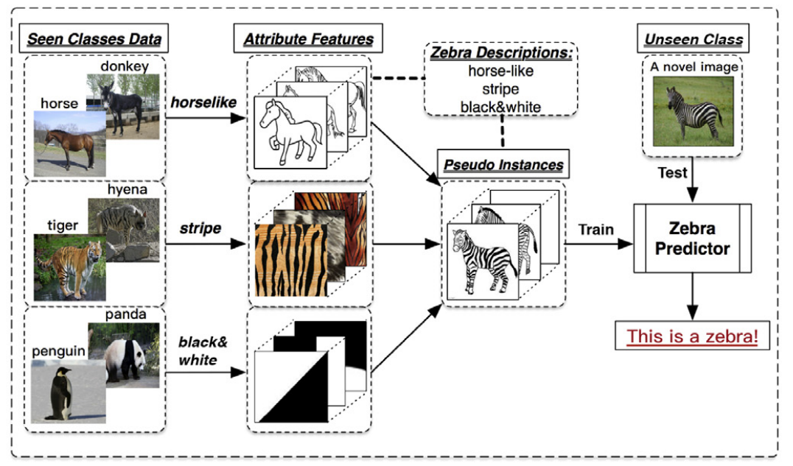
技术路线
Zero-Shot Learning
训练集中的样本标签与测试集中的样本标签不重合
Notes:
9

Slide 12
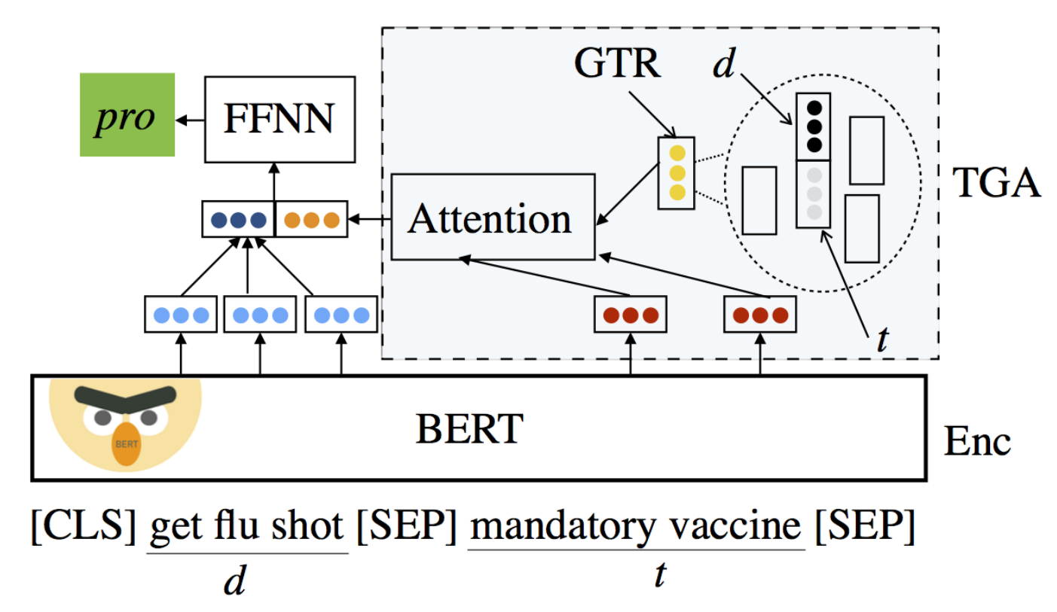
技术路线
Topic-Grouped Attention (TGA) Net
Notes:
接下来是TGA Net，如图所示是模型的结构，通过和其他的baseline进行比较，作者发现上下文嵌入能够有效地改善模型的效果，因此选择了Bert来作为编码器对document和topic进行编码。整个模型的核心部分是虚线框起来的这一部分TGA，下面详细地展示一下模型是如何进行预测的。

Slide 13




相关工作
$$r_{dt}$$
the centroid of the nearest cluster toxin Euclidean space
Topic-Grouped Attention
$$v_{dt}= [v_{d};v_{t}]$$
$$c_{dt}$$
weighted average & tf-Idf
feed-forward neural network
‾d‾t
‾d
BERT
Predicted Stance Label
Notes:
首先对输入数据进行处理，加入标志符cls和sep之后输入Bert，输出文本和主题的向量表示d和t，然后对d和t进行加权平均，再使用tf-idf算法来进行权重计算，淡化普通词对最后结果的影响，这样就获得了Vd和Vt，组成了Vdt;然后计算Vdt到最近的簇的质心的距离，簇是根据训练数据得到的，因此，rdt可以表示当前主题与训练主题的相似度；然后将Rdt输入topic-grouped attention，通过公式计算的到Cdt，来捕获相关主题和文档之间的关系，最后将代表文档的向量d和Cdt一起输入一个前馈神经网络即可对立场进行预测。

Slide 14
技术路线
A Topic-Aware Reinforced Model for Weakly Supervised Stance Detection
提出了一种TARM模型，将主题信息集成到推特文本表示中，以有效地识别目标立场
使用基于强化学习的策略网络，减少弱监督环境下噪声立场标注的影响

Slide 15
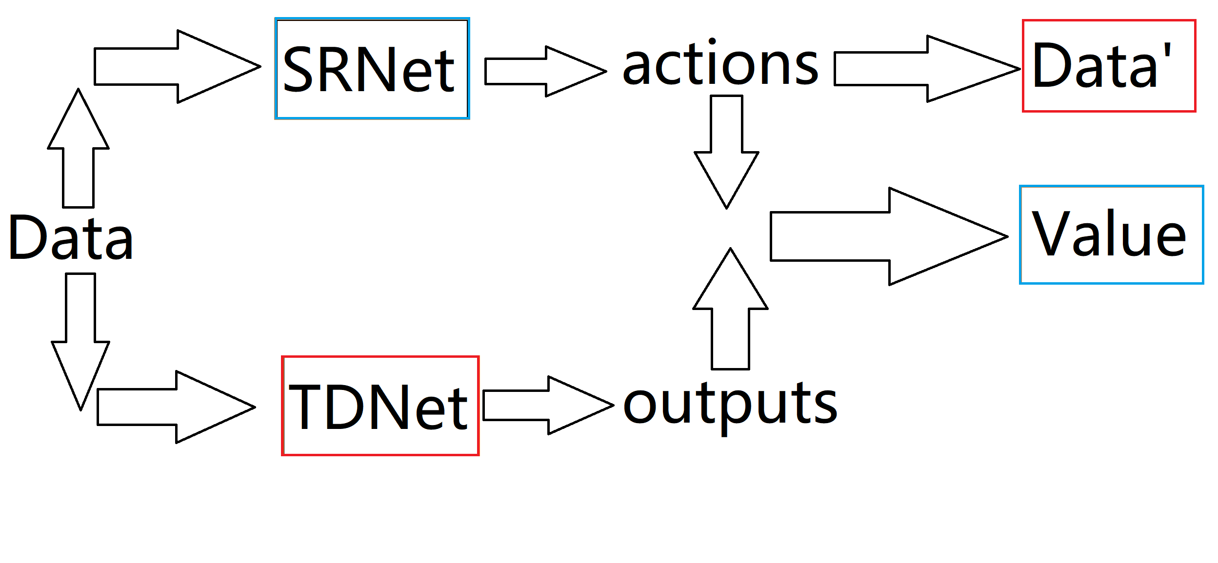
整体架构

Slide 16
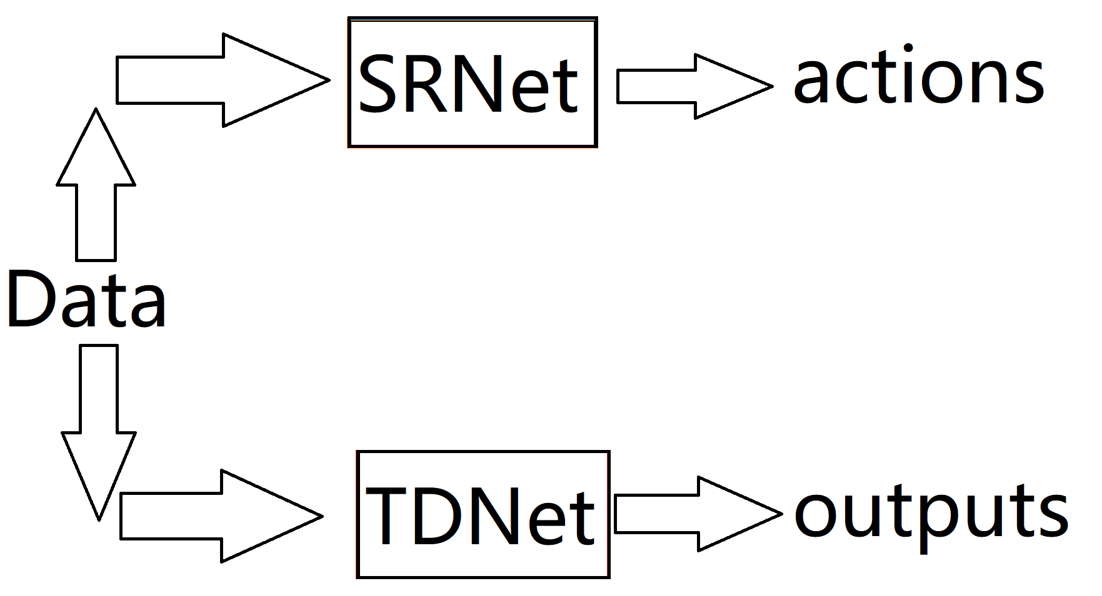
第一步:当前数据中应该删除哪些数据

Slide 17
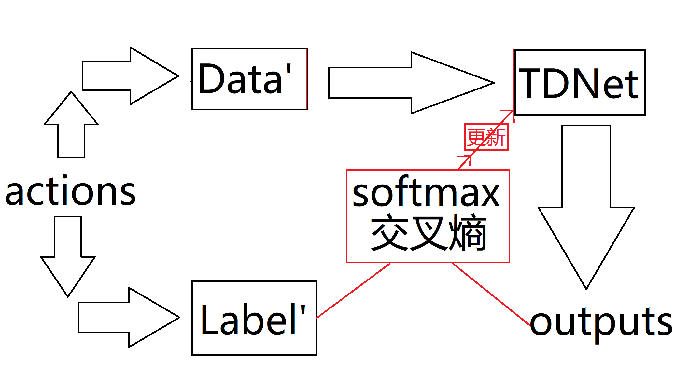
第二步:更新TDNet

Slide 18
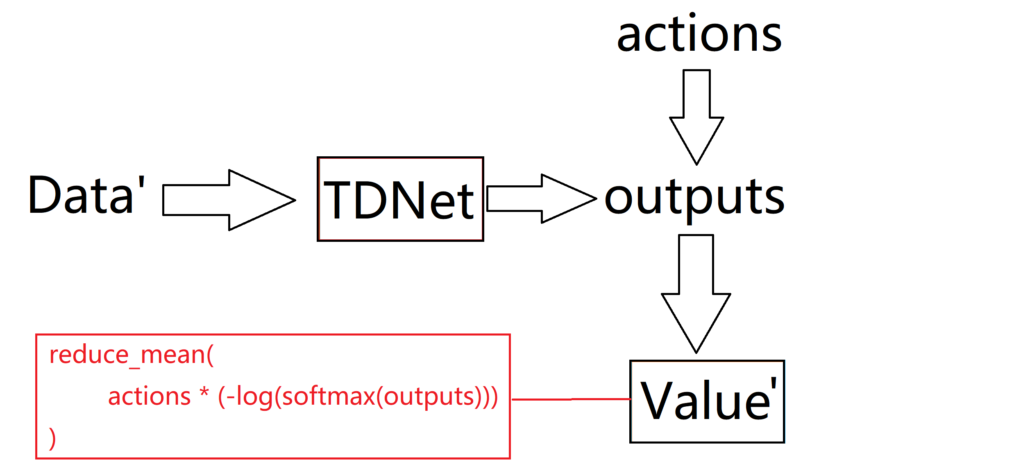
第三步:计算新数据的value

Slide 19
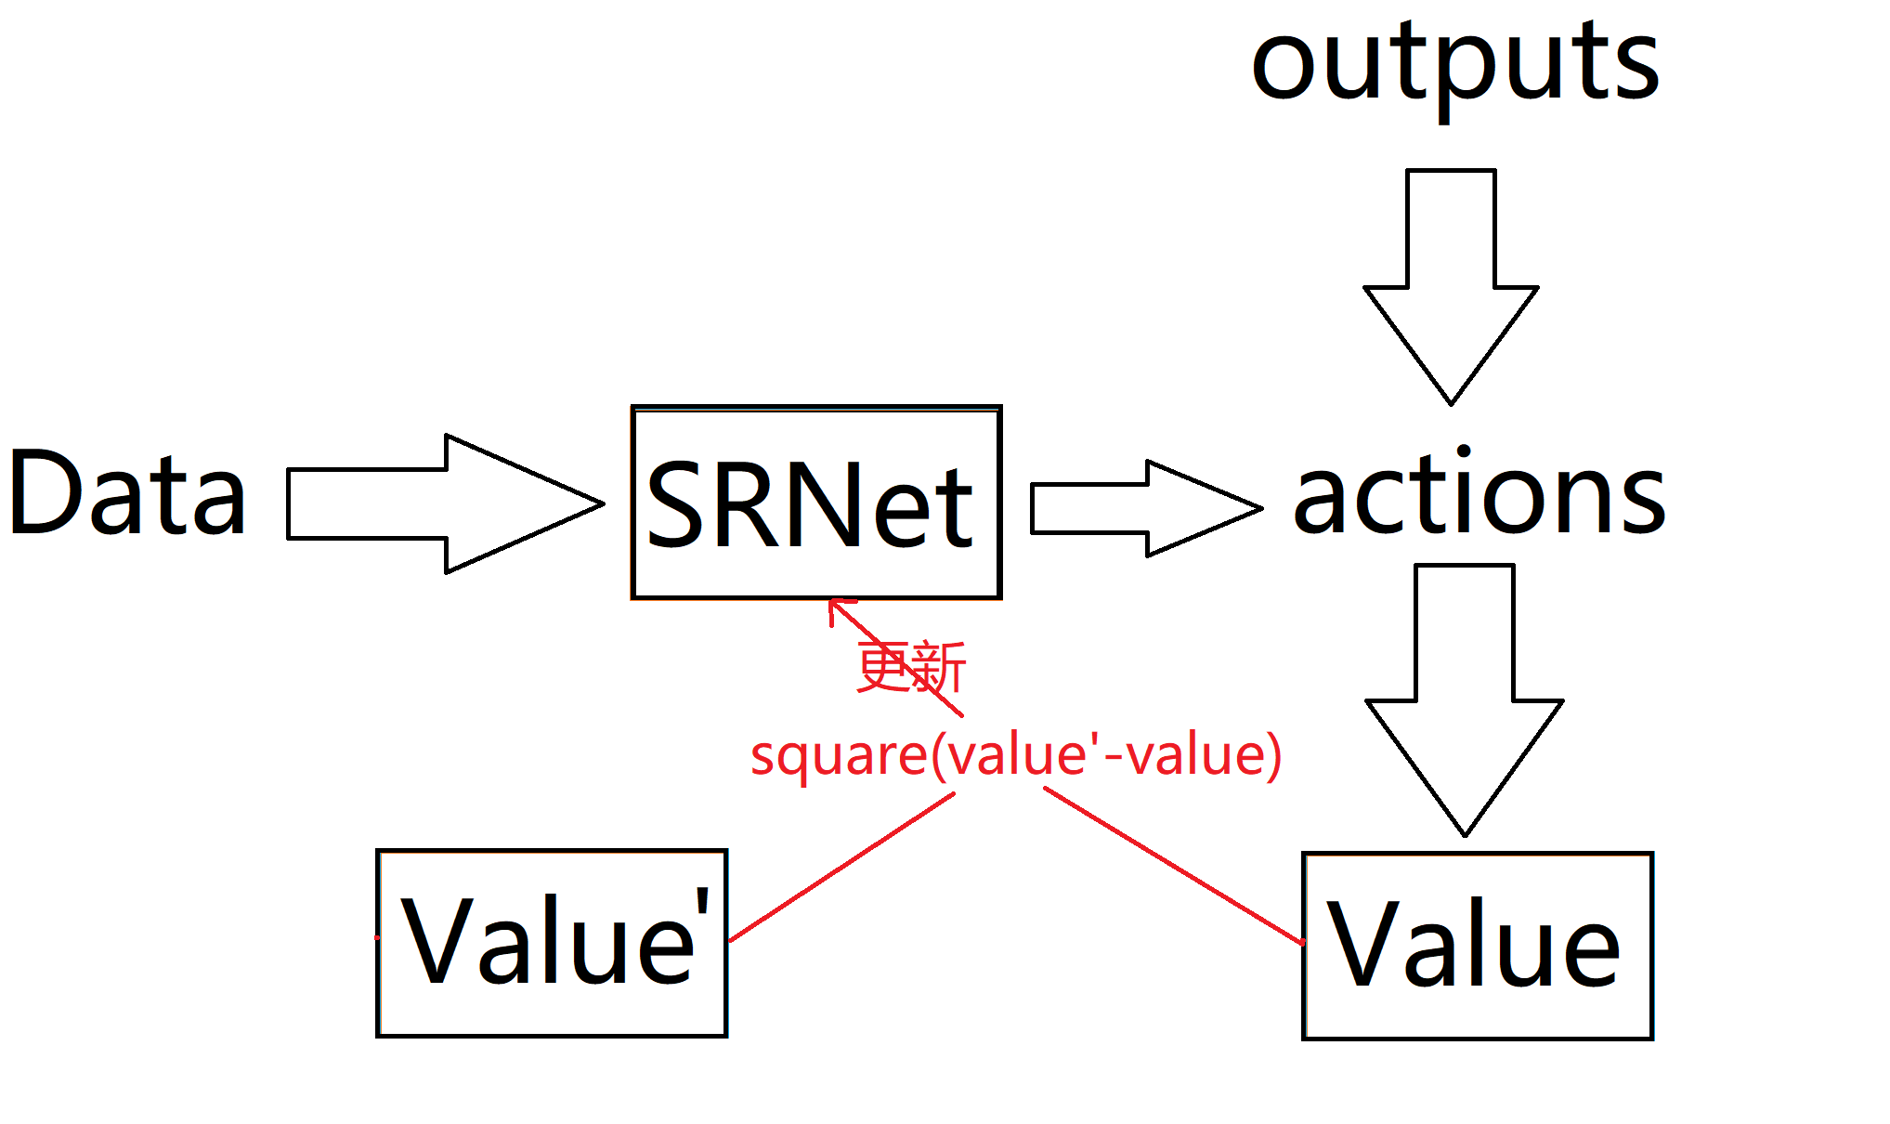
第四步:更新SRNet

Slide 20
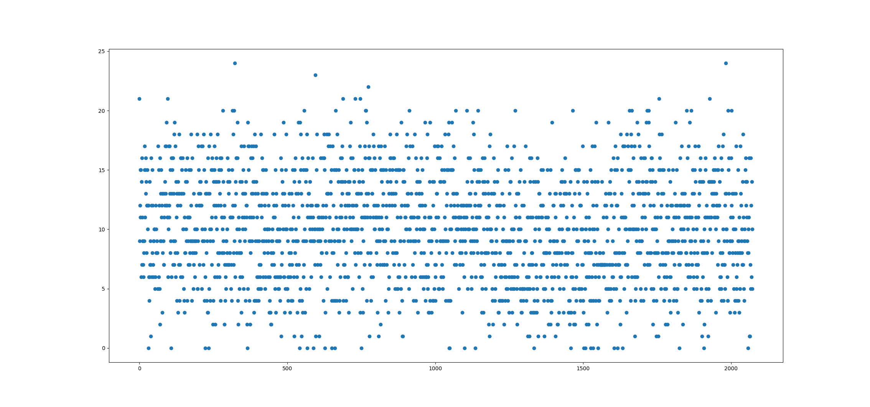
确定size

Slide 21
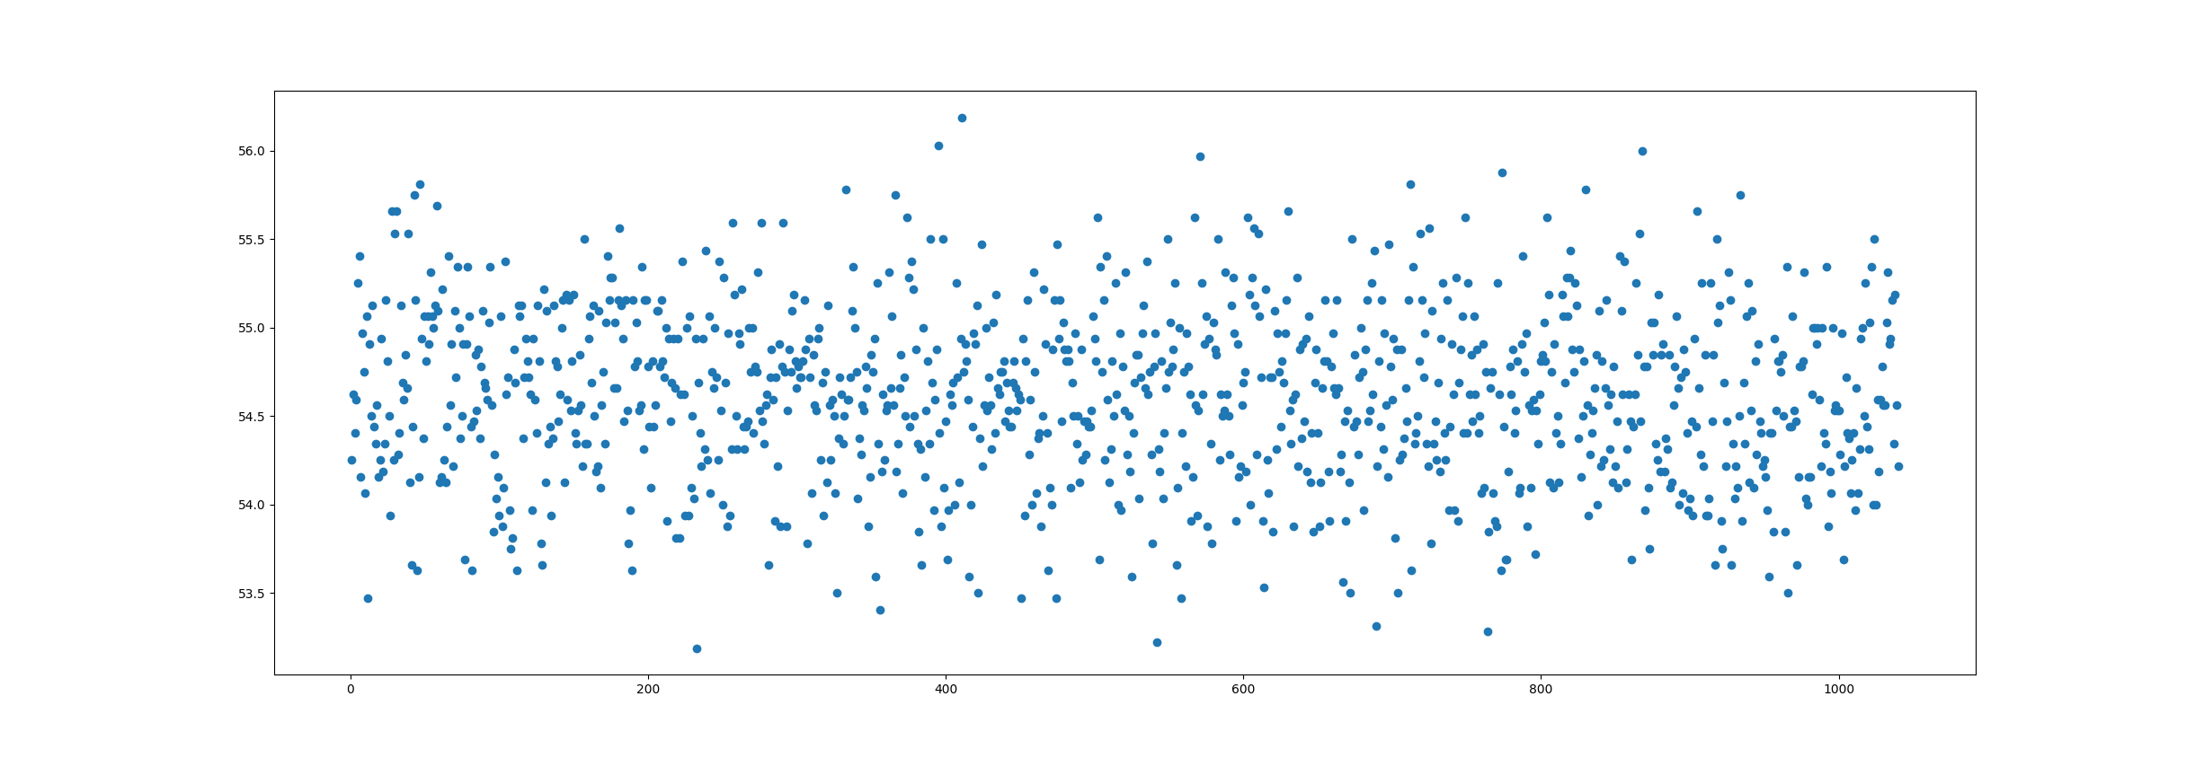
训练过程中SRNet平均删除54.61条数据

Slide 22
PART 4
4. 实验及结果分析
PART 4

Slide 23
结果分析
SemEval-2016的Stance任务的Task B
Model | F1_Avg | F1_Con | F1_Pro
TGA Net | 0.6617 | 0.6618 | 0.6616
TARM(ours) | 0.5879 | 0.7435 | 0.4317
TARM(TDNet) | 0.5376 | 0.6689 | 0.4062
TARM(In paper) | 0.6078 | 0.6178 | 0.5978

Slide 24
与论文不同点
TARM
没有加入Topic信息
文章没有说网络实现细节，根据文章说的bi-GRU，所以我们用的三层bi-GRU，卷积核个数分别是128，256，256
用的value base learning 而不是policy base learning
参数量是296.322k*2=592.644k不到600k的参数，原网络有649k的参数
TGA Net
原数据集中一条信息可能包含多个topic，但是现在训练使用的数据集一条记录只有一个topic，导致模型效果没有原来那么好，并且数据集中有些缺失值的填补我们采用的是随机填补，对模型效果也会产生影响。
Notes:
Policy base learning f1=0.487796

Slide 25
PART 4
5. 总结与分工
PART 5

Slide 26
总结
阅读文献，了解了基于弱监督学习的立场检测的背景与研究现状。
重点复现了2篇论文的模型算法，学习了深度学习和强化学习的相关知识。
编码能力还有待提升，虽然基本明白了算法原理但是还是未能完整的复现算法模型。

Slide 27
分工
 | 分工
李航程 | 文献阅读、数据处理、代码编写、PPT制作
韩玉虎 | 文献阅读、数据处理、代码编写、PPT制作
施哲宇 | 文献阅读、数据处理、代码编写、PPT制作
冉东川 | 文献阅读、数据处理、代码编写、PPT制作

Slide 28
Reference
[1]李洋,孙宇晴,景维鹏.文本立场检测综述[J].计算机研究与发展.
[2]Zhi-Hua Zhou.A brief introduction to weakly supervised learning[J].National Science Review,2018,5(01):44-53.
[3]Javid Ebrahimi,Dejing Dou,Daniel Lowd.Weakly Supervised Tweet Stance Classification by Relational Bootstrapping,2016
[4]Rui Dong，Yizhou Sun，Lu Wang，Yupeng Gu，Yuan Zhong.Weakly-Guided User Stance Prediction via Joint Modeling of Content and Social Interaction,2017
[5]Allaway E , Mckeown K . Zero-Shot Stance Detection: A Dataset and Model using Generalized Topic Representations[J]. 2020.
[6]Liu R , Lin Z , Tan Y , et al. Enhancing Zero-shot and Few-shot Stance Detection with Commonsense Knowledge Graph[C]// Findings of the Association for Computational Linguistics: ACL-IJCNLP 2021. 2021.
[7]Wei P, Mao W, Chen G. A topic-aware reinforced model for weakly supervised stance detection[C] 2019, 33(01): 7249-7256.
[8]Glandt K, Khanal S, Li Y, et al. Stance Detection in COVID-19 Tweets[C]2021: 1596-1611.

Slide 29
谢谢老师和同学的聆听
演示成员：李航程 韩玉虎 施哲宇 冉东川

